Slide 1
T.C.
KASTAMONU ÜNİVERSİTESİ
TAŞKÖPRÜ MYO
BİLGİSAYAR PROGRAMCILIĞI
Programlama Temelleri
3. Bölüm
Öğr. Gör. Sevdanur GENÇ
sgenc@kastamonu.edu.tr
Kastamonu, 2019

Slide 2


AJANDA
JAVA’YA GİRİŞ
VERİ TİPLERİ
DEĞİŞKENLER
TİP DÖNÜŞÜMLERİ
OPERATÖR KULLANIMI
STRİNG İŞLEMLERİ

Slide 3
JAVA’YA GİRİŞ
IDE’LER :
  NETBEANS : HTTPS://NETBEANS.ORG/DOWNLOADS/
  ECLIPSE : HTTPS://WWW.ECLİPSE.ORG/DOWNLOADS/
  ORACLE JDEVELOPER : HTTP://WWW.ORACLE.COM/TECHNETWORK/DEVELOPER-TOOLS/JDEV/OVERVİEW/İNDEX.HTML
JDK : HTTP://WWW.ORACLE.COM/TECHNETWORK/JAVA/JAVASE/DOWNLOADS/JDK7-DOWNLOADS-1880260.HTML

Slide 4
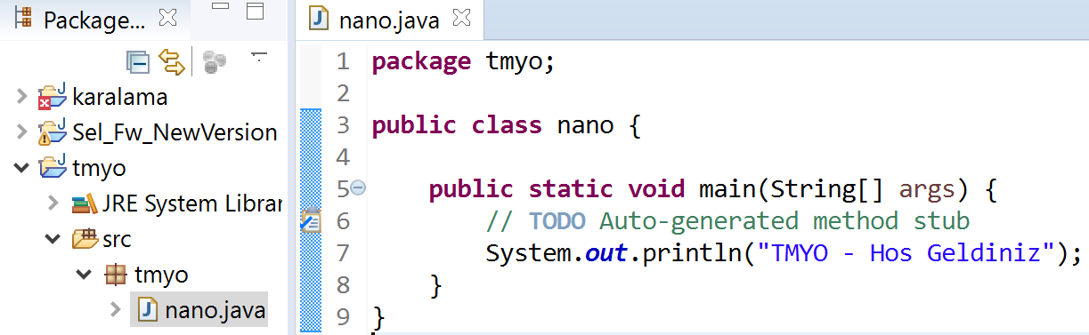
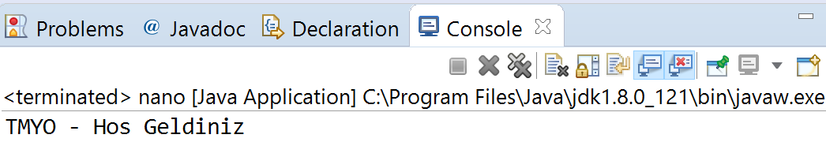

Slide 5
VERİ TİPLERİ, DEĞİŞKENLER, TİP DÖNÜŞÜMLERİ
KARAKTER : CHAR
TAM SAYILAR : LONG, INT, SHORT, BYTE
ONDALIKLI SAYILAR : DOUBLE, FLOAT
MANTIKSAL SINAMALAR : BOOLEAN

Slide 6
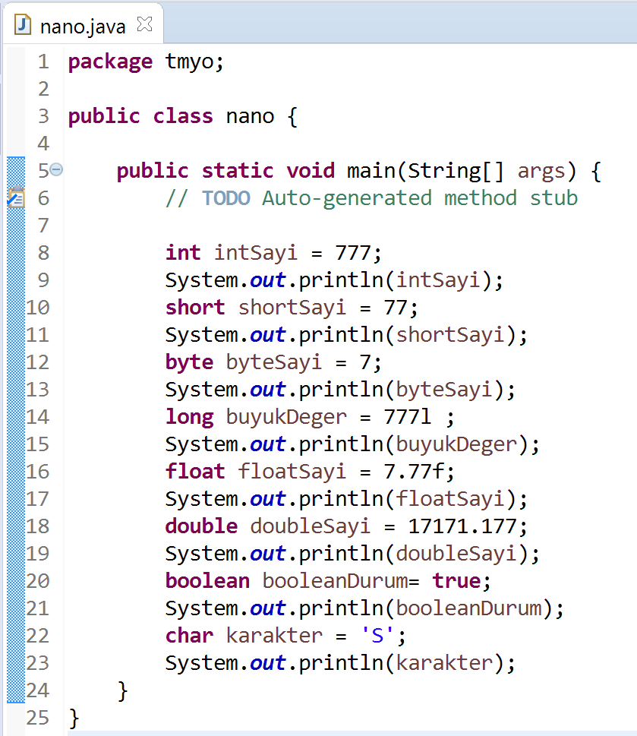
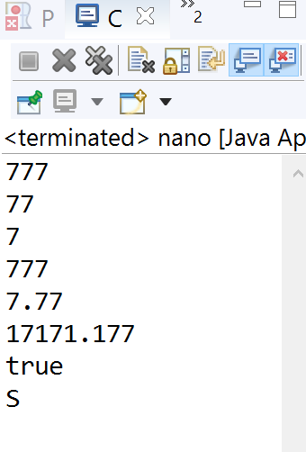

Slide 7
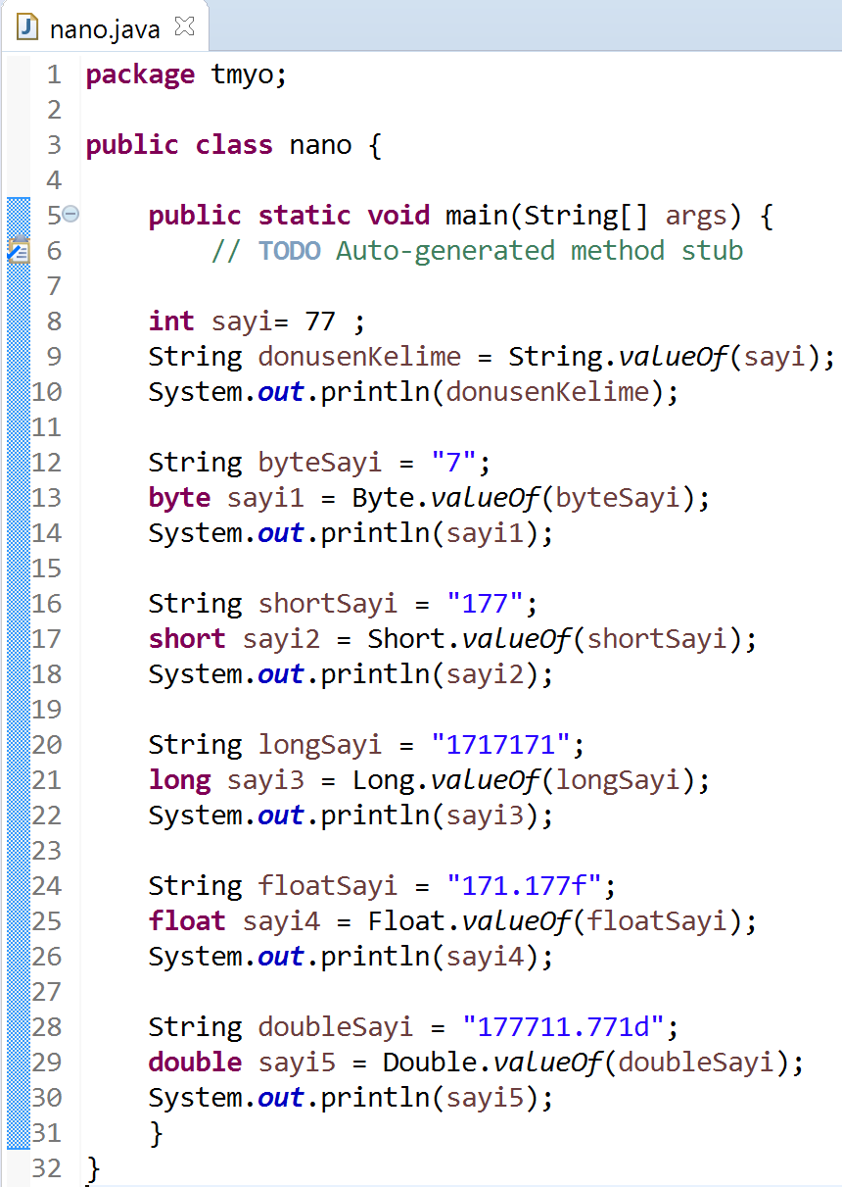
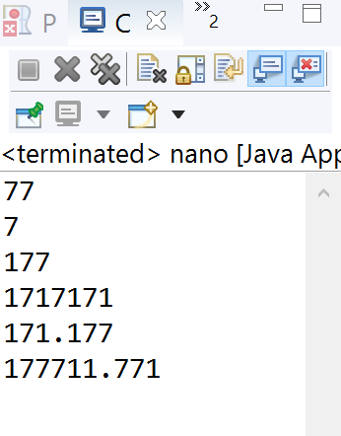

Slide 8
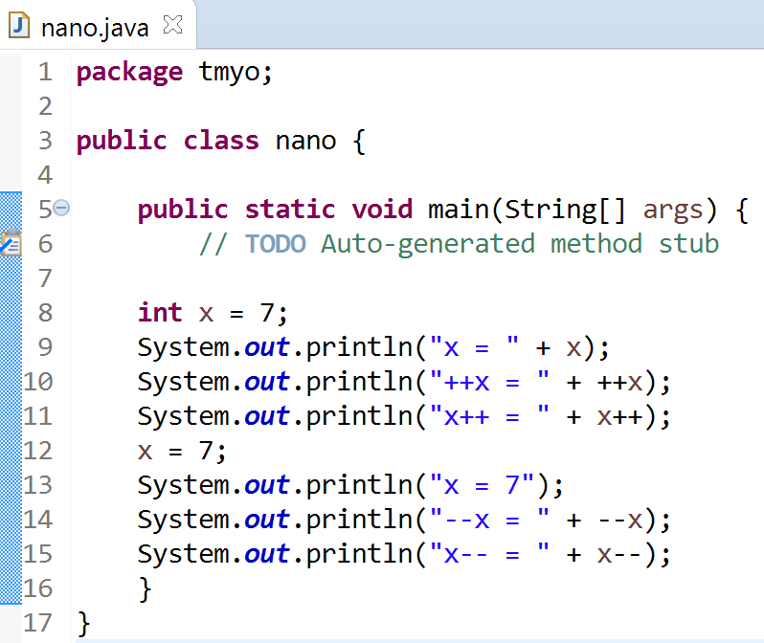
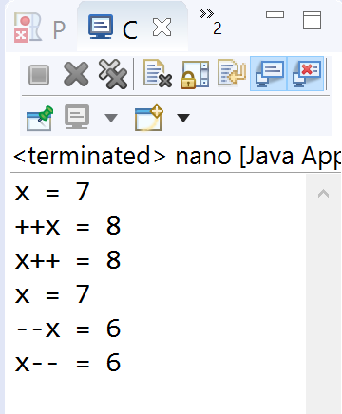
OPERATÖR KULLANIMLARI

Slide 9
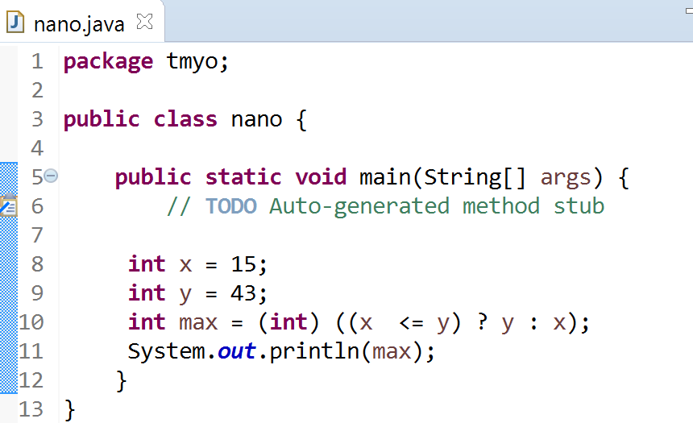

Slide 10
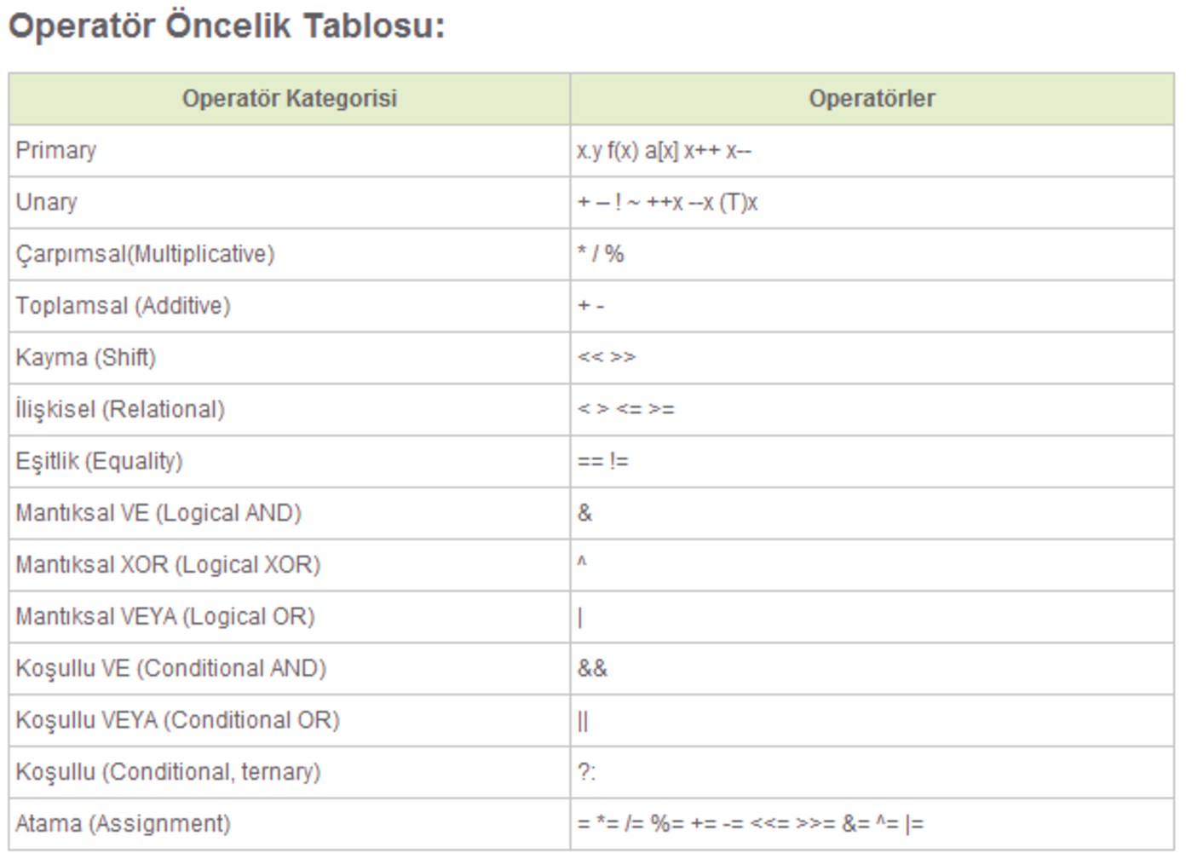

Slide 11
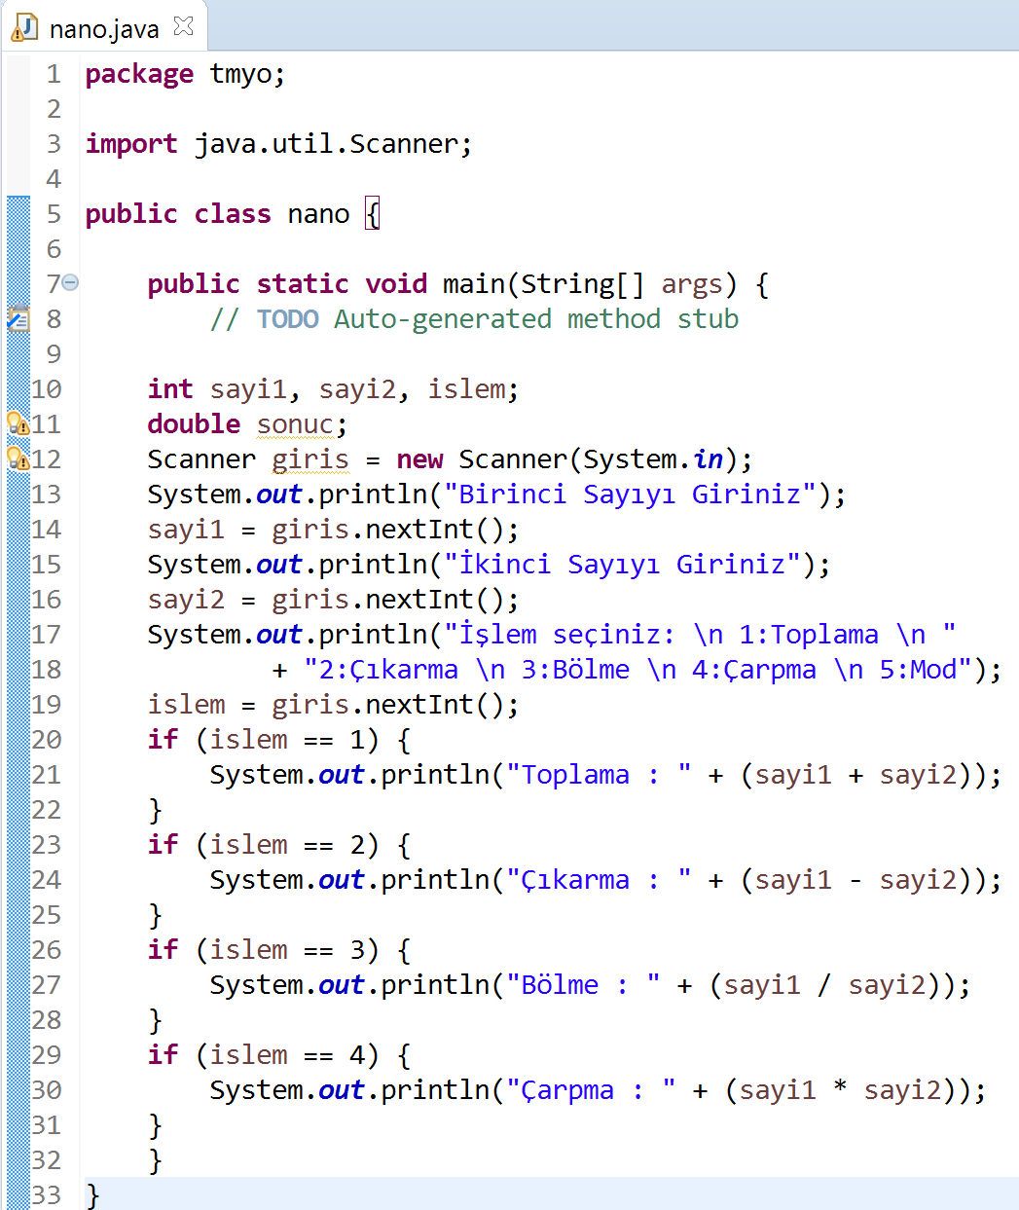
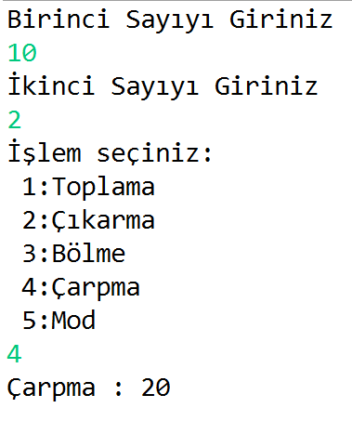
Notes:
int sayi1, sayi2, islem;
double sonuc;
Scanner giris = new Scanner(System.in);
System.out.println("Birinci Sayıyı Giriniz");
sayi1 = giris.nextInt();
System.out.println("İkinci Sayıyı Giriniz");
sayi2 = giris.nextInt();
System.out.println("İşlem seçiniz: \n 1:Toplama \n "
+ "2:Çıkarma \n 3:Bölme \n 4:Çarpma \n 5:Mod");
islem = giris.nextInt();
if (islem == 1) {
System.out.println("Toplama : " + (sayi1 + sayi2));
}
if (islem == 2) {
System.out.println("Çıkarma : " + (sayi1 - sayi2));
}
if (islem == 3) {
System.out.println("Bölme : " + (sayi1 / sayi2));
}
if (islem == 4) {
System.out.println("Çarpma : " + (sayi1 * sayi2));
}

Slide 12
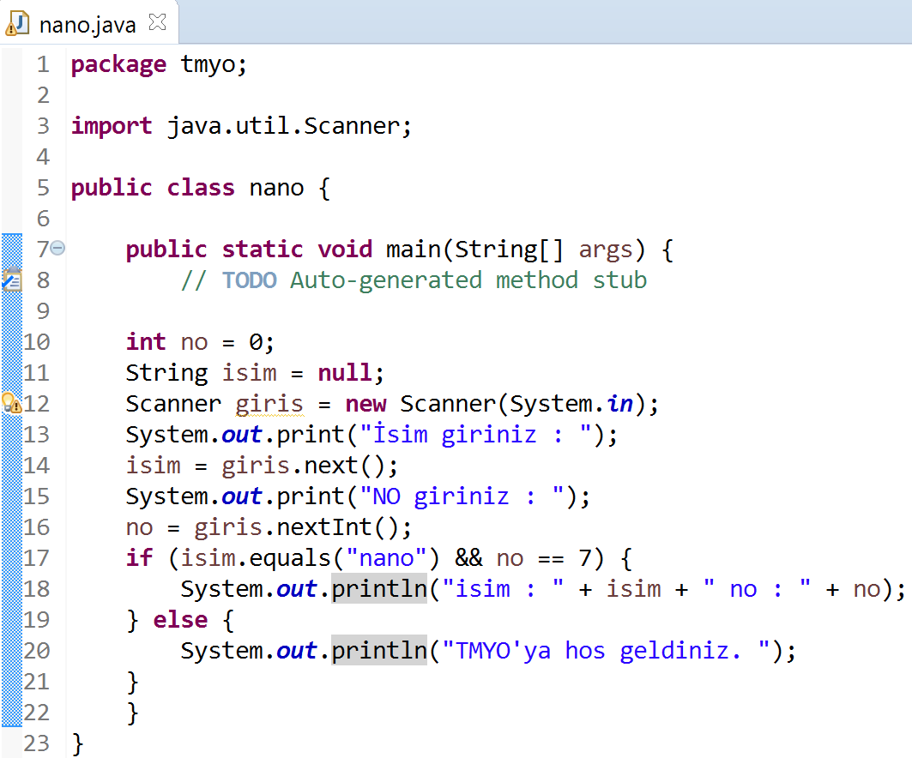
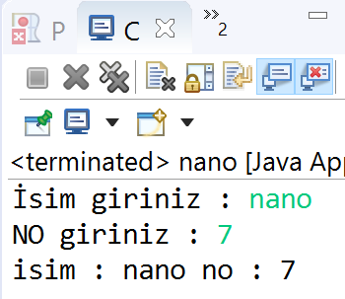
STRİNG İŞLEMLERİ
EQUALS() KULLANIMI : STRİNG İFADELERİ KARŞILAŞTIRMAK İÇİN KULLANILIR. «==» İFADESİNE DENK BİR DEĞERDİR.
Notes:
int no = 0;
String isim = null;
Scanner giris = new Scanner(System.in);
System.out.print("İsim giriniz : ");
isim = giris.next();
System.out.print("NO giriniz : ");
no = giris.nextInt();
if (isim.equals("nano") && no == 7) {
System.out.println("isim : " + isim + " no : " + no);
} else {
System.out.println("TMYO'ya hos geldiniz. ");
}

Slide 13
KEYİFLİ ÇALIŞMALAR...

